Slide 1


Slide 2



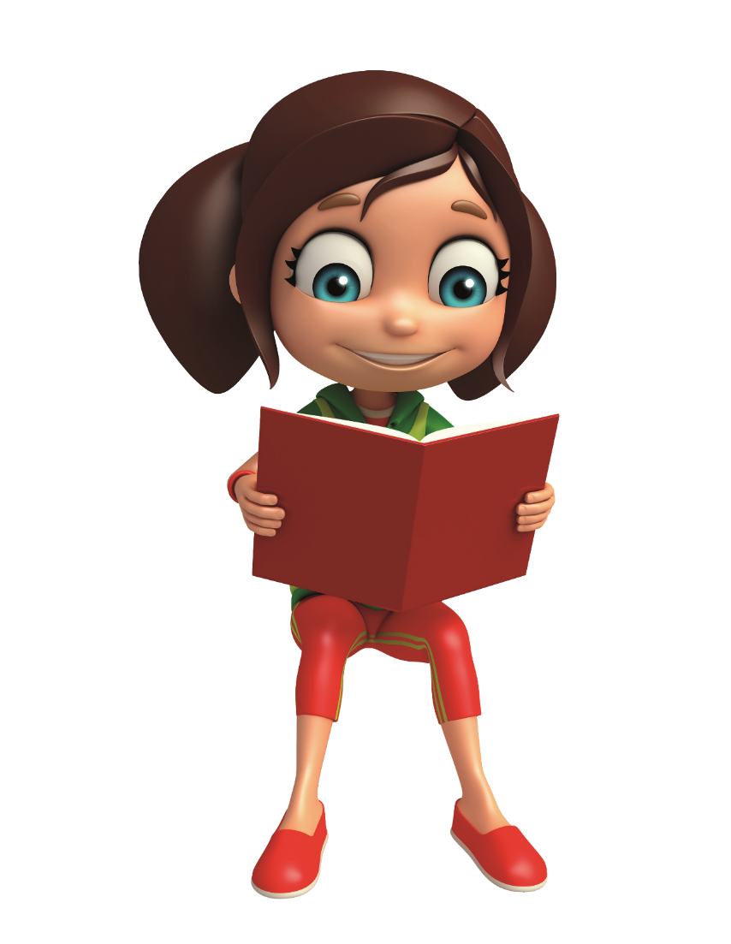
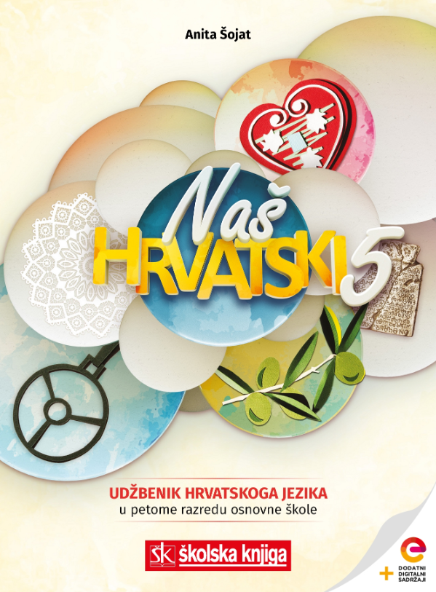

Promjenjive i nepromjenjive riječi

Slide 3



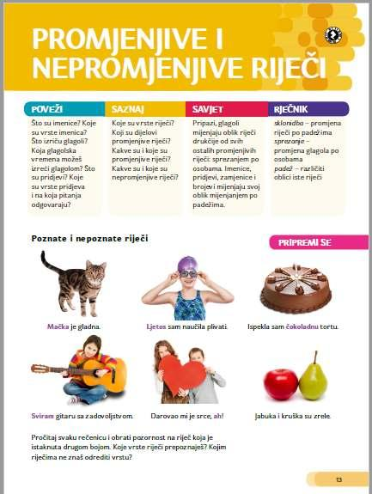

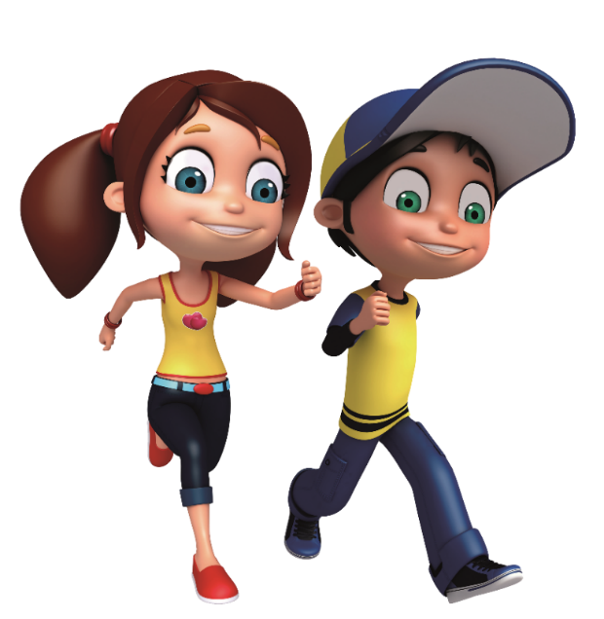
POVEŽI
Što su imenice? Koje
su vrste imenica?
Što izriču glagoli?
Koja glagolska
vremena možeš
izreći glagolom? Što
su pridjevi? Vrste pridjeva.

Slide 4

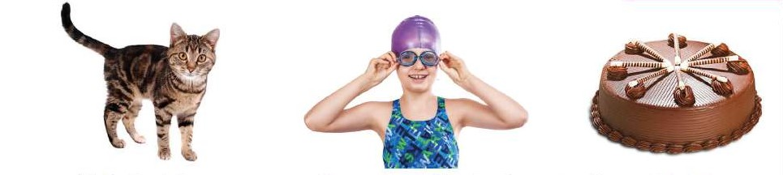
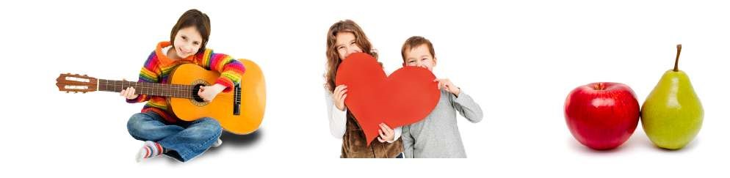

POZNATO I NEPOZNATO
PRIPREMI SE
Pročitaj svaku rečenicu i obrati pozornost na riječ koja je istaknuta drugom bojom.
Mačka je gladna.
Ljetos sam naučila plivati.
Ispekla sam čokoladnu tortu.
Koje vrste riječi prepoznaješ?
Kojim riječima ne znaš odrediti vrstu?
Sviram gitaru sa zadovoljstvom.
Darovao mi je srce, ah!
Jabuka i kruška su zrele.

Slide 5



Promotri primjere i zaključi jesu li se mijenjali oblik i značenje istaknutim riječima.
NAUČI
Mačka je gladna.
Nahranio sam mačku.
Došle su i ostale mačke.
Igrao sam se s mačkama.
Ljetos sam naučio plivati.
Odselili smo se ljetos.
Sa sestrom sam ljetos uživao na moru.
Možda sam joj ljetos darovao srce.
OBLIK I ZNAČENJE
Osnovno je obilježje svake riječi njezino značenje.
Riječ može, ali i ne mora mijenjati oblik.
Razlikujemo promjenjive i nepromjenjive riječi.
Riječ mačka promijenila je oblik, ali ne i značenje.
Riječ ljetos nije promijenila niti oblik niti značenje.

Slide 6
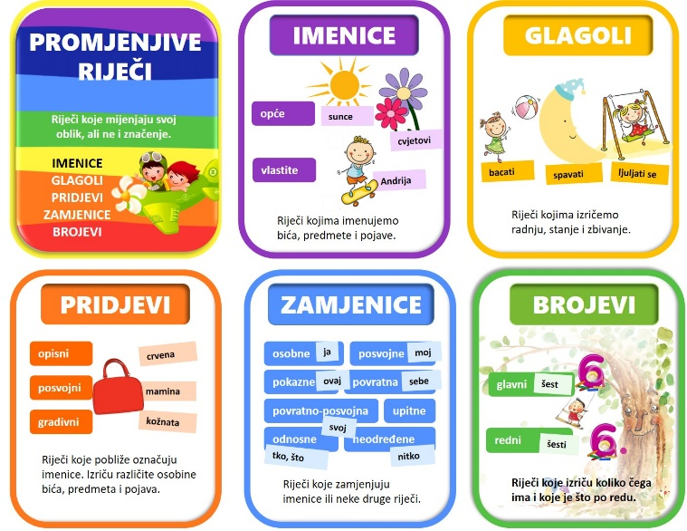

NAUČI
Promotri rečenice. Jesu li se riječi promijenile? Koju vrstu prepoznaješ?
PROMJENJIVE RIJEČI
Jedna moja umiljata mačka zadovoljno je prela.
Govore o jednoj mojoj umiljatoj mački da glasno prede.
- riječi koje u različitim
rečeničnim položajima
mijenjaju svoj oblik, ali ne i
osnovno značenje.
mačka - mački
VRSTE
- imenice
- pridjevi
- glagoli
- brojevi
- zamjenice.
umiljata - umiljatoj
prela - prede
jedna - jednoj
moja - mojoj

Slide 7
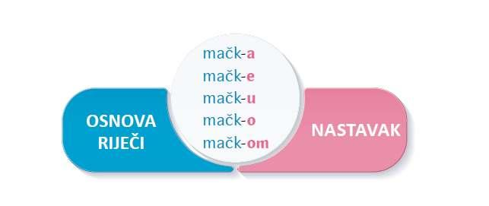


Od kojih se dijelova sastoji promjenjiva riječ? Promotri na primjeru imenice mačka.
NAUČI
OSNOVA I NASTAVAK
Osnova riječi stalni je nepromjenjivi dio riječi.
Nastavak je dio riječi koji se mijenja.
nepromjenjivi dio riječi
promjenjivi dio riječi

Slide 8

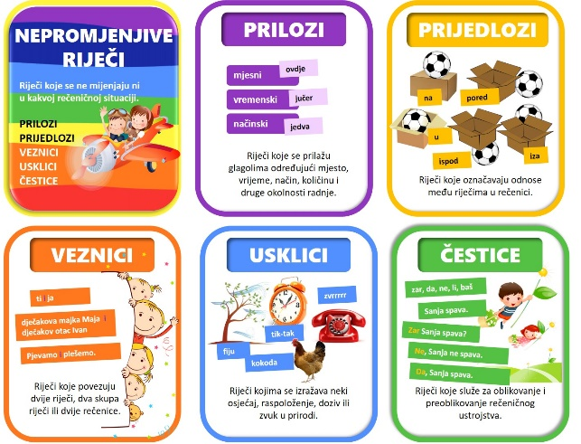

Promotri istaknute riječi polako i u.
Jesu li se promijenile? Osmisli svoj primjer.
NAUČI
NEPROMJENJIVE RIJEČI
Lopta je polako položena u kutiju.
U Osijeku polako prolazi vrijeme.
Polako smo se probudili u ranu zoru.
- riječi koje ne mijenjaju oblik ni u kojem rečeničnom položaju.
- prilozi
- prijedlozi
- veznici
- usklici
- čestice.
VRSTE
riječi nisu promijenile svoj oblik

Slide 9

Kada ćemo upotrebljavati spojnicu?
TOČNO PIŠI I GOVORI
prijatelj-a
između osnove i nastavka
SPOJNICA
- pravopisni znak
pri-ja-telj
pri rastavljanju riječi na slogove
- s obje se strane piše bez bjelina.
prija-
telj
pri rastavljanju riječi na kraju retka
i prenošenja njezina dijela u novi redak

Slide 10



Stotinu ruku,
stotinu nogu
ima div.
Nikud ne ide
a – živ!
UVJEŽBAVANJE
STABLO
Riješi zagonetku.
Ispiši iz zagonetke promjenjive i nepromjenjive riječi na prazne crte.
promjenjive
stotinu,
ruku,
nogu,
ima,
div,
živ
________________________________
nepromjenjive
nikud,
ne,
a
________________________________

Slide 11







Ponovi vrste riječi s pomoću umnih mapa i pronađi izgubljene riječi u književnim djelima.
Provjeri svoje znanje s pomoću listića za pomoć i Želim više.
PONOVI
Poslušaj audiosažetak nastavne jedinice Promjenjive i nepromjenjive riječi.
Samovrednuj svoje znanje s pomoću izlazne kartice.
Preuzmi sažetak i zaigraj igrice Uzmi peticu 1 i 2.

Slide 12
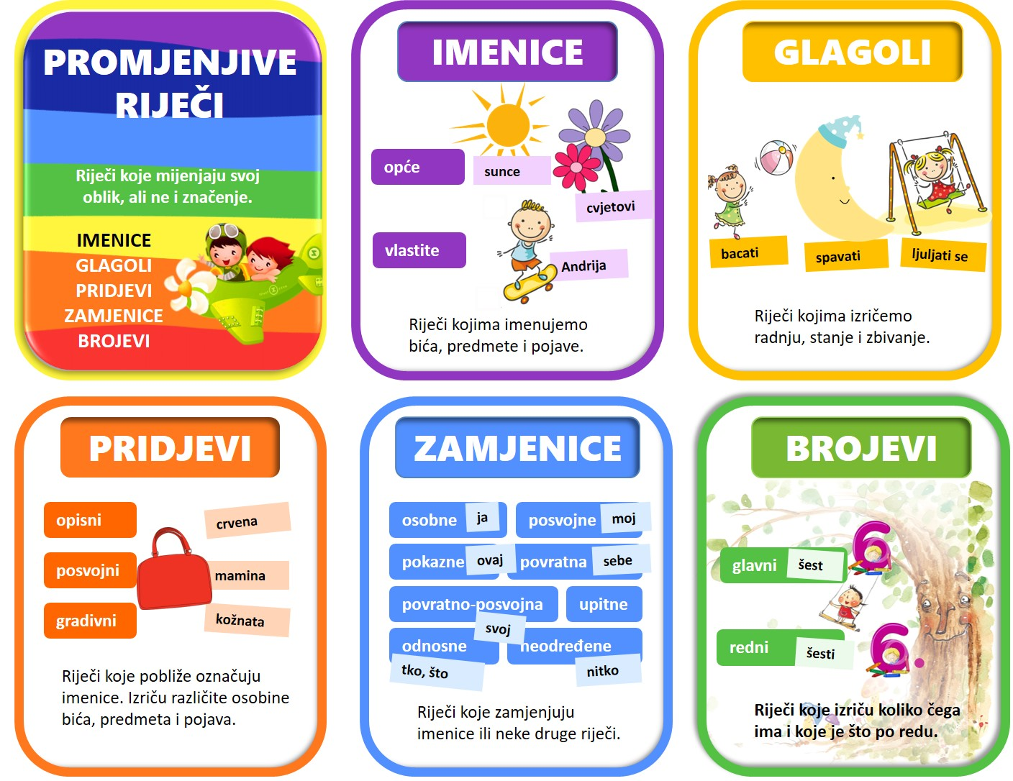

Slide 13
